Slide 1
KOŠICE A OKOLIE
VARIANT B
6. 7. – 12. 7. 2020

Slide 2
Východné Slovensko je kraj zaujímavý nielen
prírodnými krásami, ale aj bohatstvom
kultúrnych pamiatok, svojráznym ľudovým
umením, architektúrou a zvykmi.
Osem historických miest tohto regiónu
je vyhlásených za mestské pamiatkové
rezervácie.
Pamiatky spišskej gotiky, východoslovenskej
renesancie, súbor drevených kostolíkov,
hrady a zámky majú nezastupiteľné miesto
vo svetovom kultúrnom dedičstve.

Slide 3
Mapa východného Slovenska

Slide 4
Nachádzajú sa tu:
Tatranský národný park
Pieninský národný park
Národný park Slovenský raj
Chránené krajinné oblasti:
Slovenský kras
Muránska planina, Latorica
Východné Karpaty

Slide 5
V zozname UNESCO sú zapísané:
Spišský hrad, kostolík Žehra
Spišská Kapitula
Levoča
Jaskyne a priepasti Slovenského krasu: Ochtinská aragonitová jaskyňa,
Dobšinská ľadová jaskyňa a Jasovská jaskyňa
Bardejov
Bukové pralesy Karpát
Drevené kostoly

Slide 6
KOŠICE
Je to druhé najväčšie mesto na Slovensku
s takmer tristotisíc obyvateľmi.
Je významným kultúrnym centrom, má štyri divadelné scény, Štátnu filharmóniu, galérie, múzeá, ZOO, botanickú záhradu.
Od roku 1924 sa tu každoročne koná najstarší európsky maratón
- Medzinárodný maratón mieru.

Slide 7
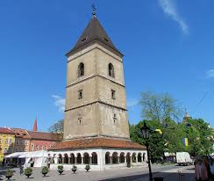
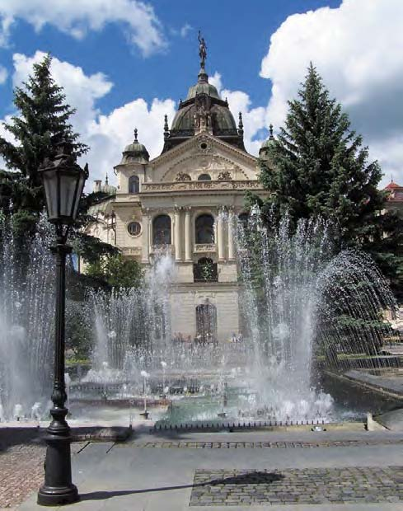
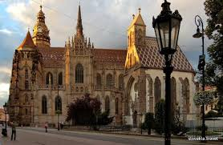
Historické centrum
Štátne Dóm
divadlo sv. Alžbety
Urbanova
veža

Slide 8
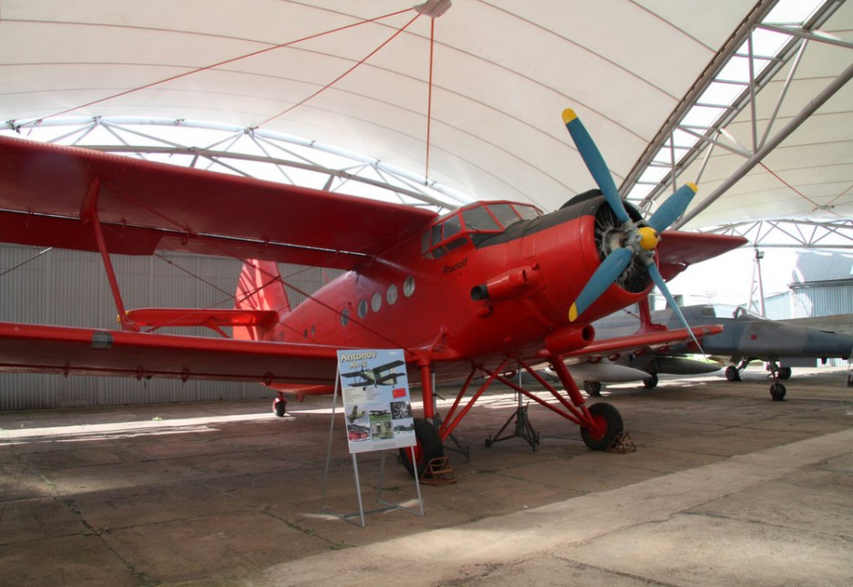
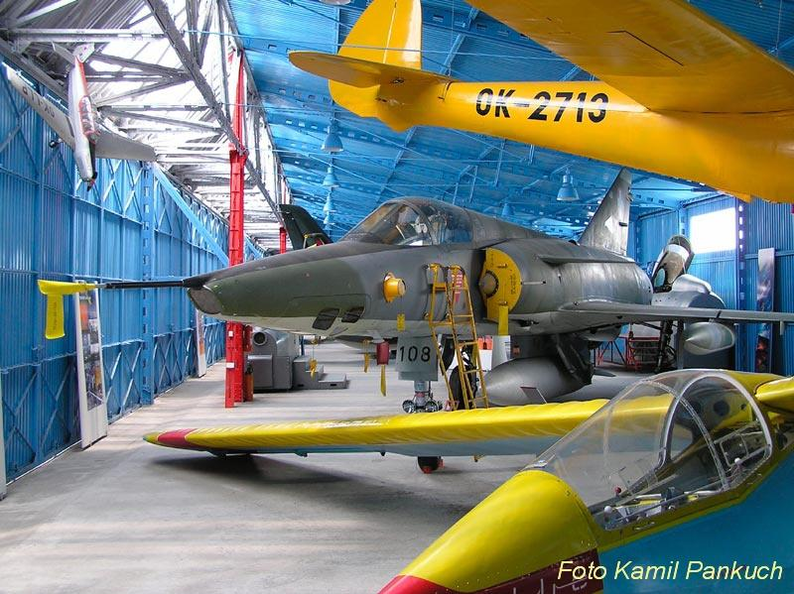
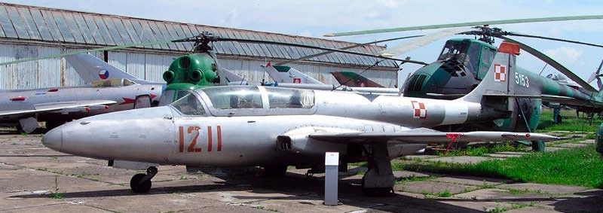
Múzeum letectva

Slide 9
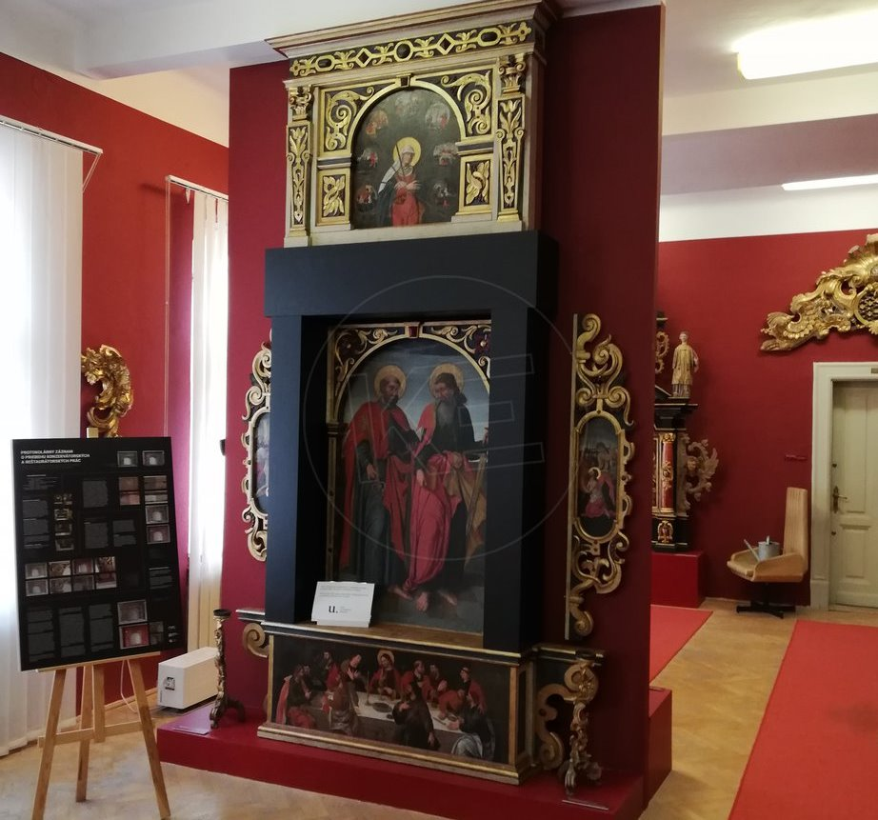
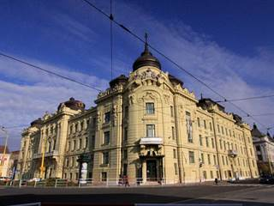
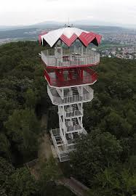
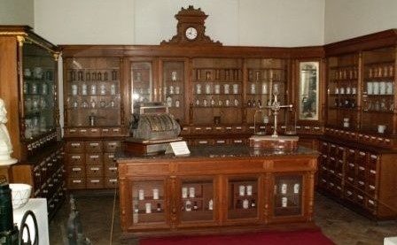
Východoslovenské múzeum
Vyhliadková
veža
Hradová

Slide 10
ROŽŇAVA
Je to významné centrum horného Gemera.
Prvý písomný záznam pochádza z roku 1291.
Nachádza sa tu:
- najväčšie stredoveké námestie štvorcového
pôdorysu,
- gotický katedrálny kostol,
Nanebovzatia Panny Márie zo 14. storočia,
- renesančná strážna veža,
- banícke múzeum.

Slide 11
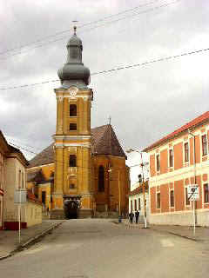
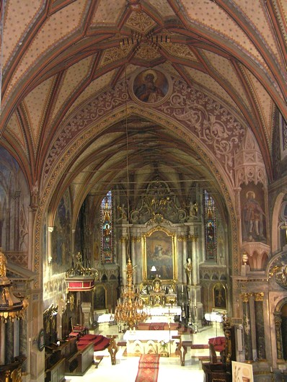
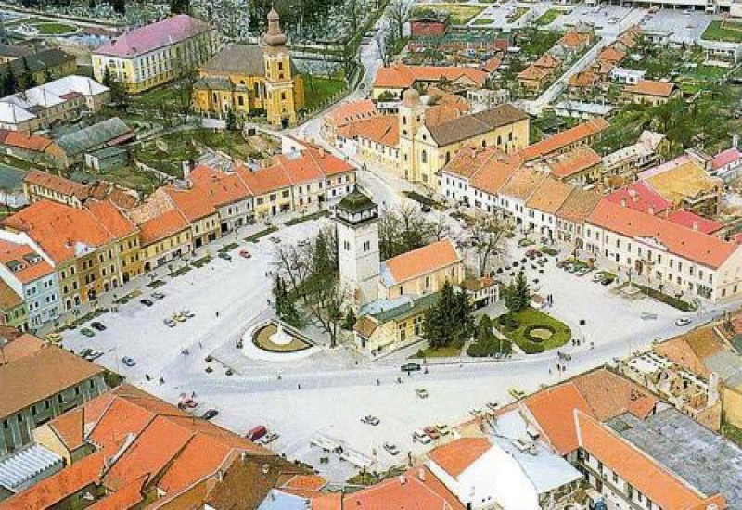
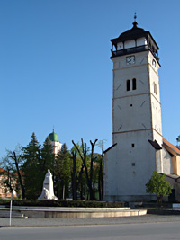
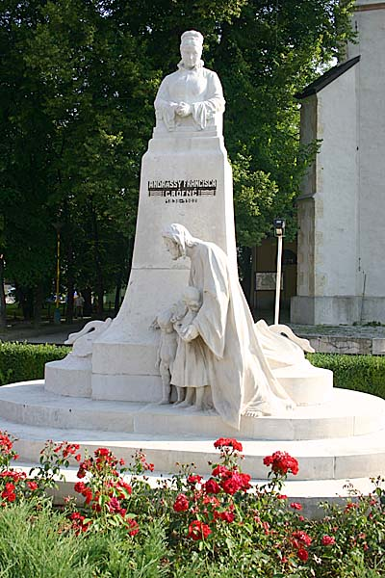
ROŽŇAVA

Slide 12
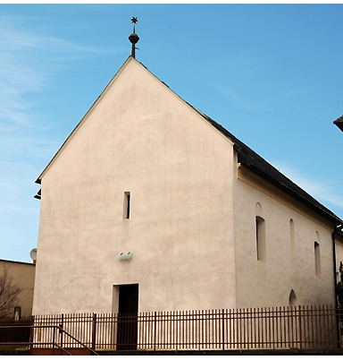
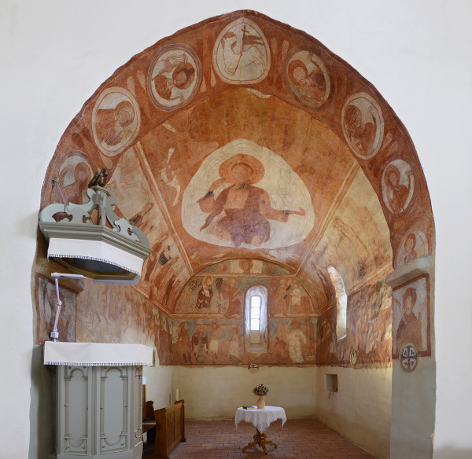
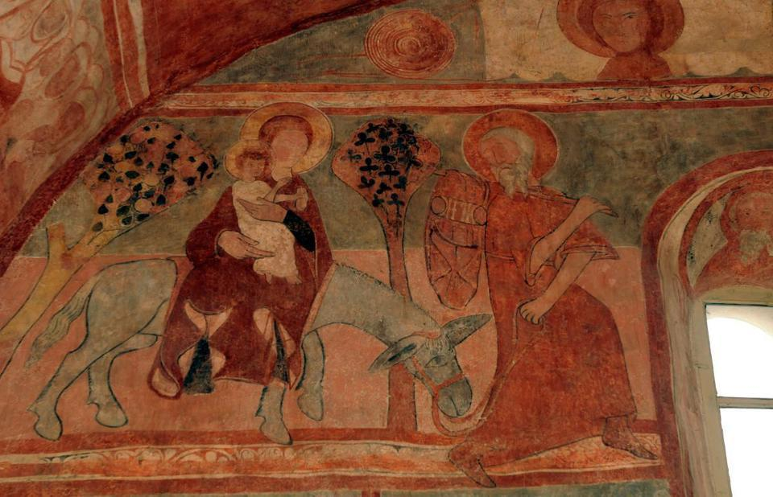
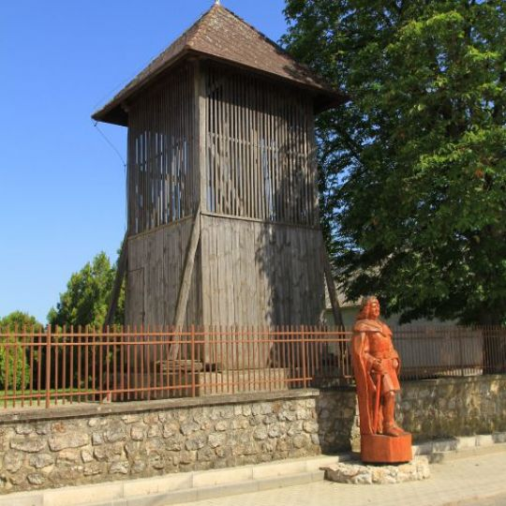
ČEČEJOVCE – ranogotický kostol

Slide 13
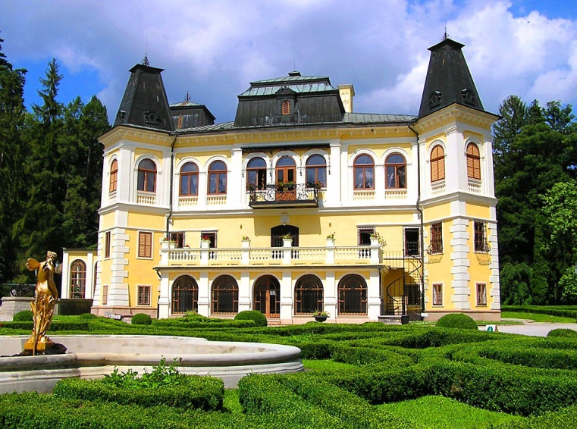
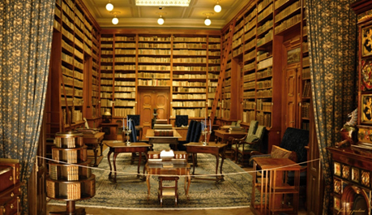
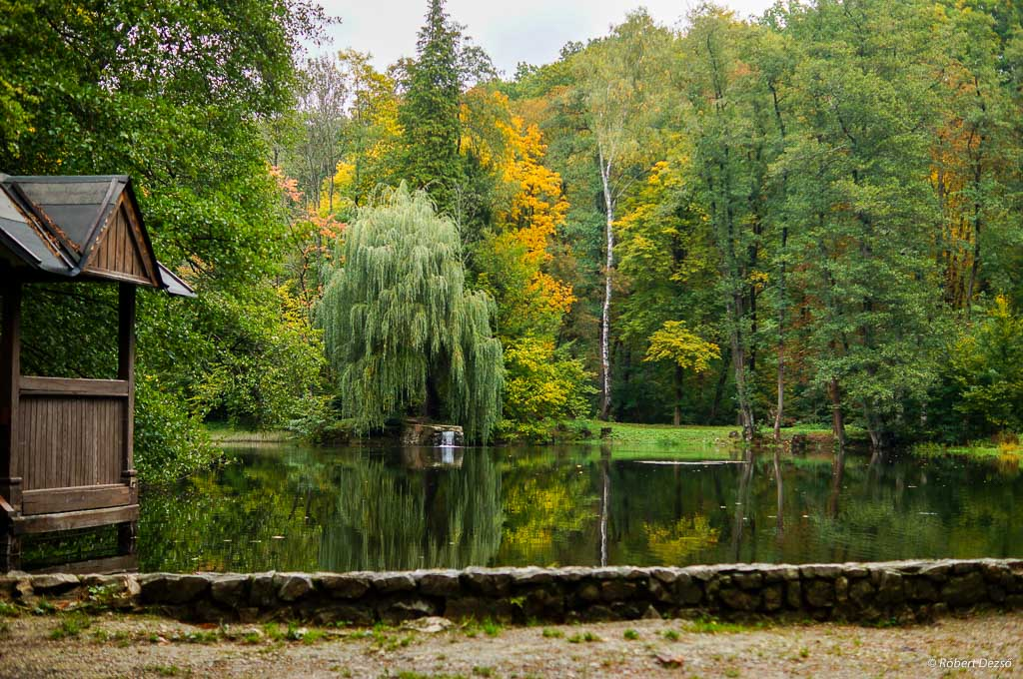
BETLIAR
Renesančný kaštieľ prestavaný klasicisticky.
Hodnotné zariadenie, knižnica a zbierky.
Anglický park s romantickými stavbami.

Slide 14
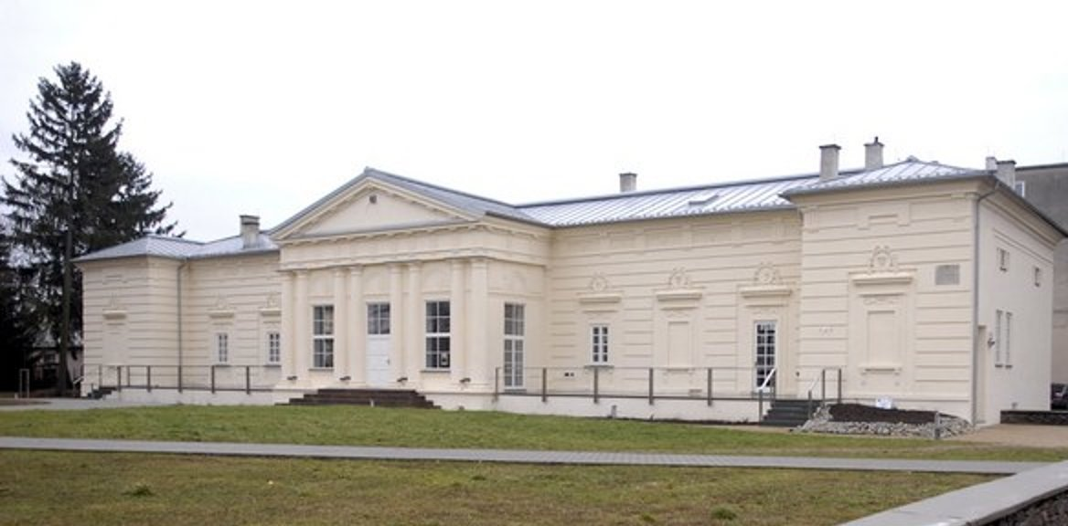
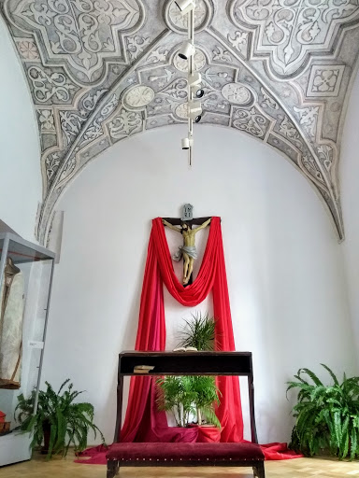
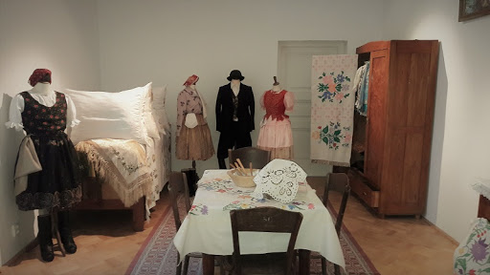
KRÁSNA NAD HORNÁDOM-kaštieľ

Slide 15
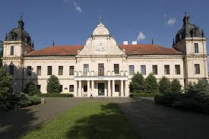
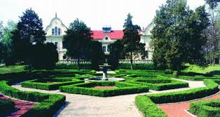
TREBIŠOV - kaštieľ
Pôvodne barokový kaštieľ dal postaviť
v roku 1786 gróf I. Csáky.
V 19. st. ho zdedila rodina Andrássyovcov a obklopila parkom
s cudzokrajnými drevinami.

Slide 16
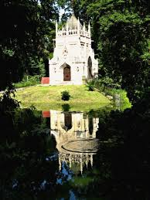
Pozoruhodnou
architektonickou
pamiatkou Trebišova
je neogotické mauzóleum
rodiny Andrássyovcov
z r. 1893,
v historickom parku,
pri jazierku so sarkofágom
posledného
ministerského predsedu
Rakúsko-Uhorska
Júliusa Andrássyho.

Slide 17
Vinohradnícka oblasť TOKAJ
Leží na dolnom Zemplíne v juhovýchodnom cípe Slovenska.
Je pokračovaním vinohradníckej oblasti, ktorej väčšia časť sa nachádza v Maďarsku.
Táto oblasť je najmenšou a zároveň najatraktívnejšou vinohradníckou oblasťou Slovenska.
Je na čakacej listine so žiadosťou o zapísanie do zoznamu UNESCO.

Slide 18
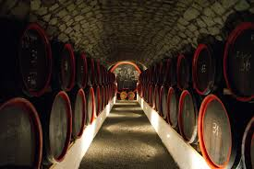
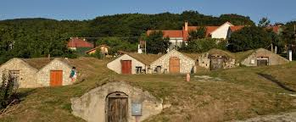
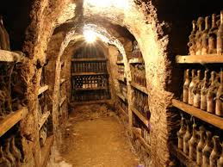
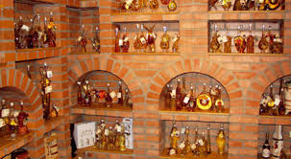
Tokajské pivnice

Slide 19
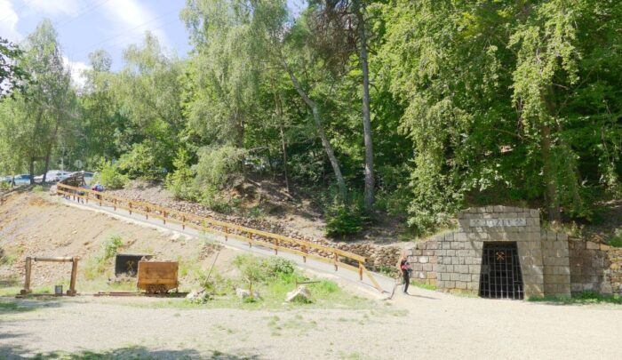
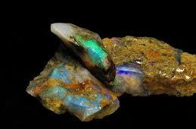
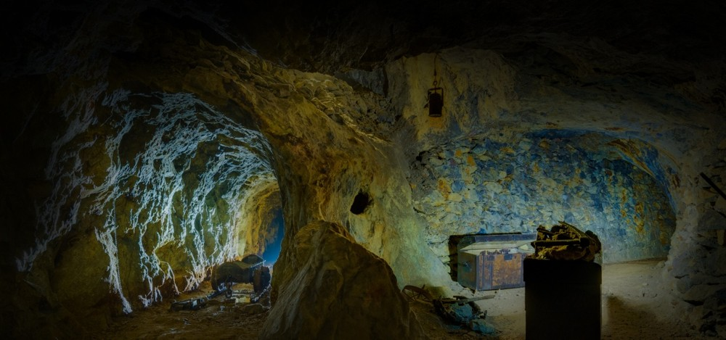
DUBNÍK – opálová baňa
Najstaršia opálová baňa sveta.
Medzinárodne významná lokalita.

Slide 20
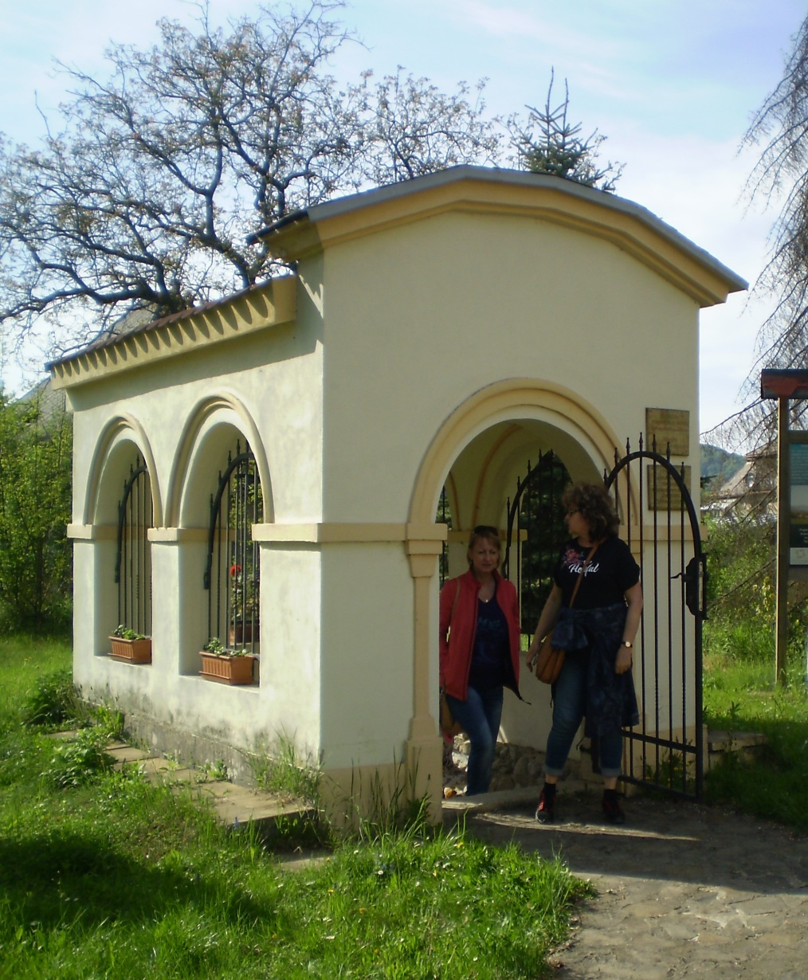
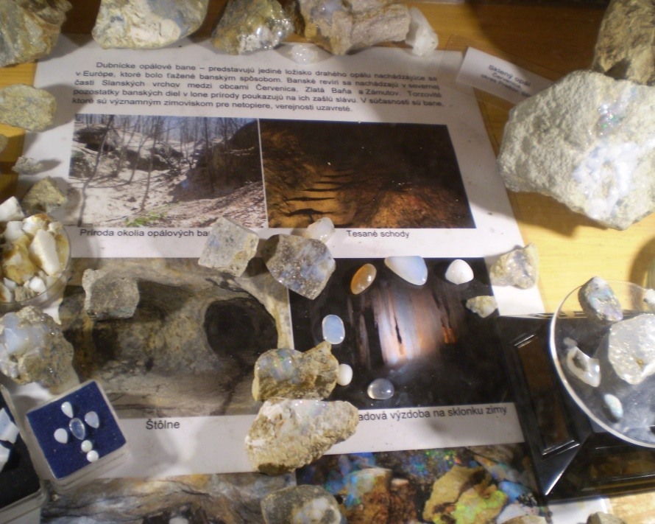
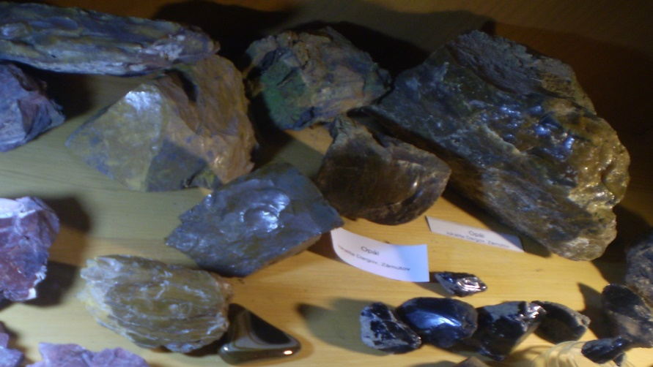
OPINÁ – expozícia minerálov

Slide 21
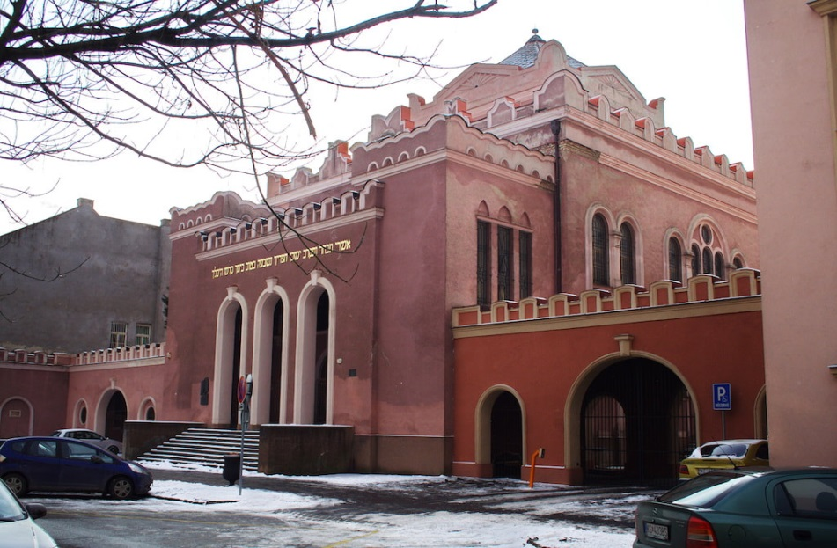
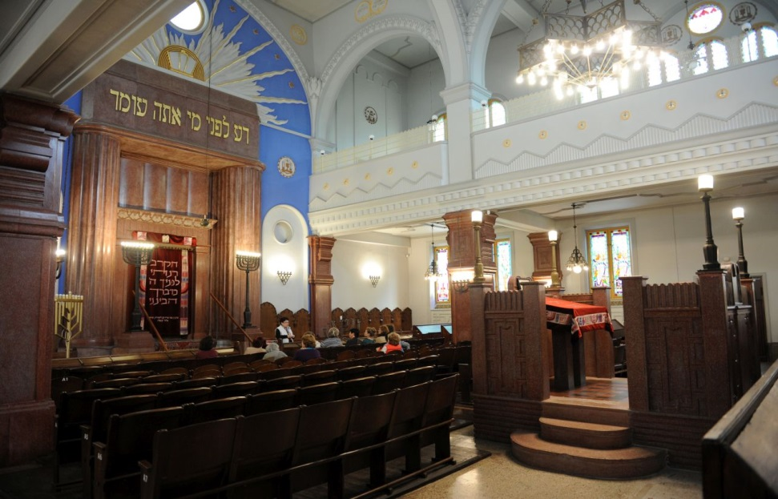
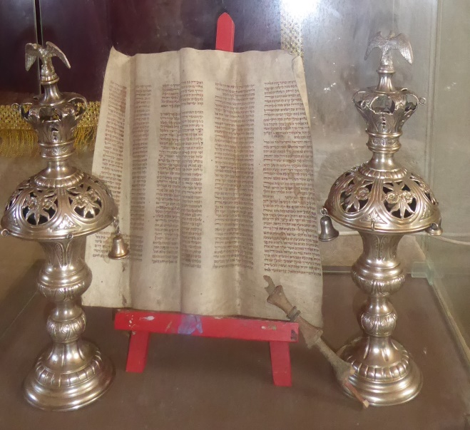
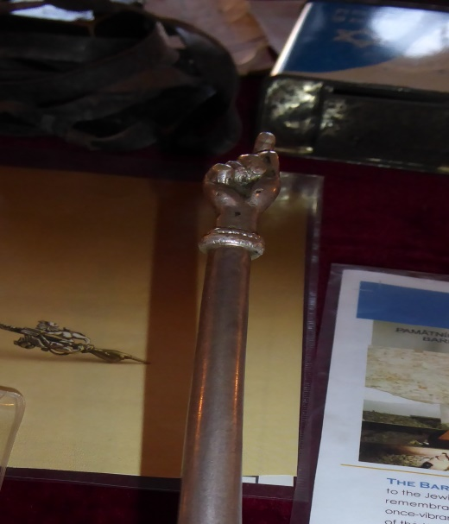
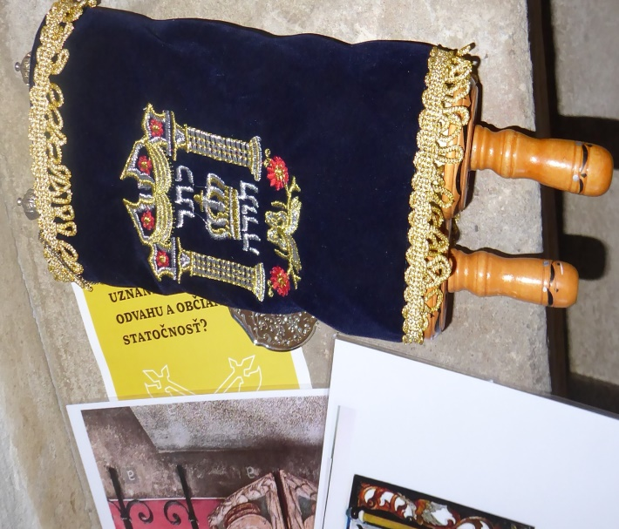
KOŠICE - synagóga

Slide 22
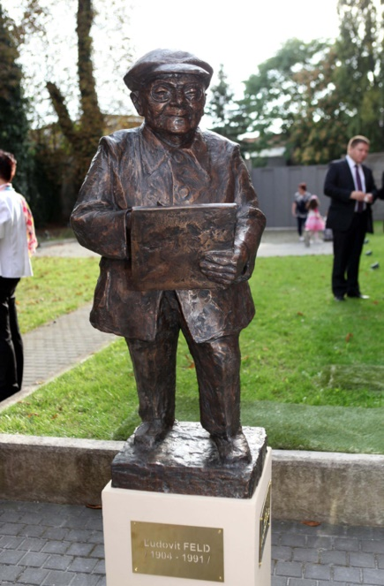
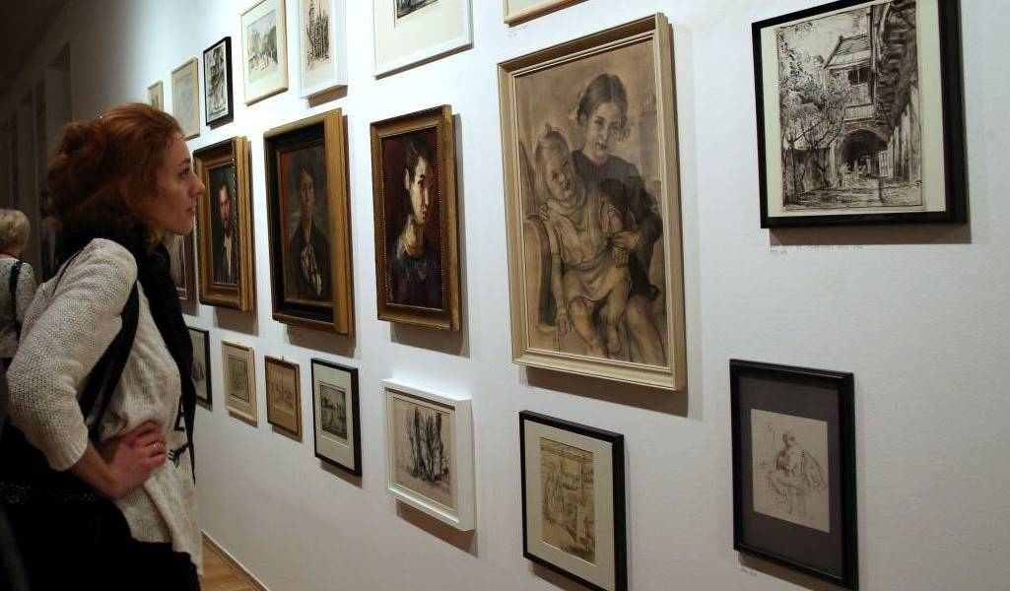
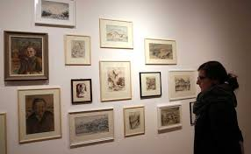
KOŠICE - galéria
Ľudovíta
Felda

Slide 23
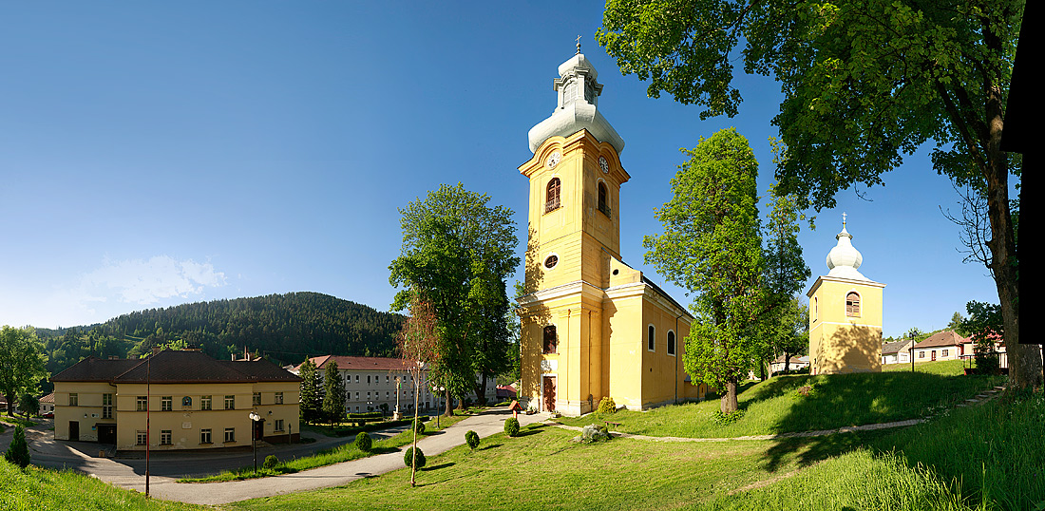
SMOLNÍK
Stará banícka obec v doline Smolnického potoka vo Volovských vrchoch (od r. 1243).

Slide 24
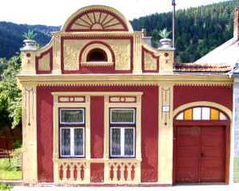
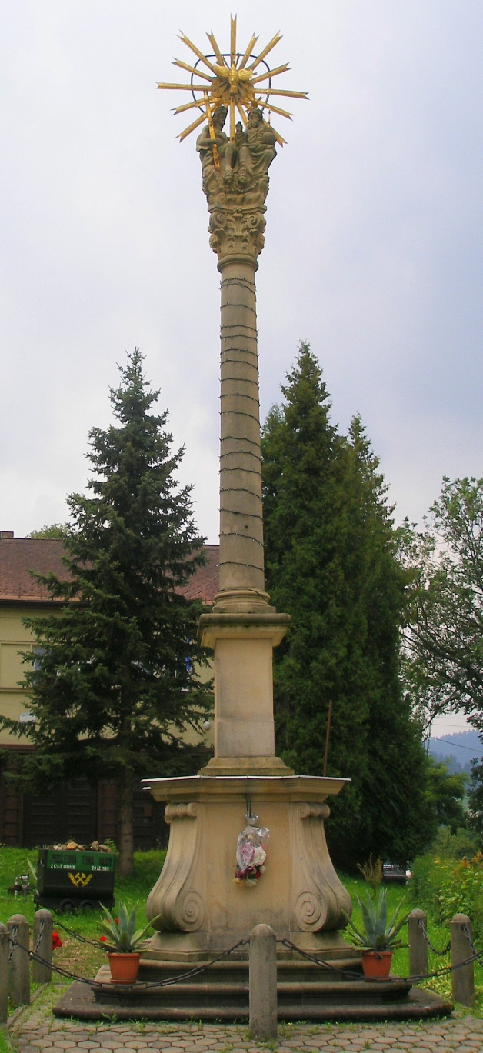
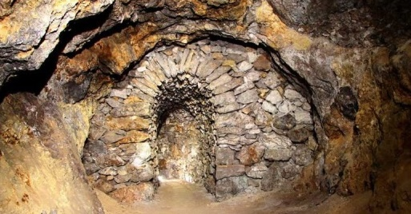
SMOLNÍK

Slide 25
MEDZEV – múzeum kinematografie
rodiny Schusterovej

Slide 26
ZÁDIELSKA DOLINA

Slide 27
ĎAKUJEM ZA POZORNOSŤ
RNDr. Eva Vladovičová
Zdroje:
www.google.sk
www.mapy.sk
vlastné fotografie

